Slide 1
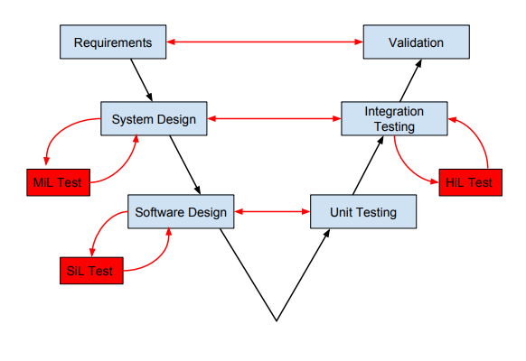
Этапы проектирования встраиваемой системы (V-модель)
требования
Валидация
Проектирова-ние модели
Интегрированные тестирования
Проверка логики алгоритма
Разработка ПО
Модуль тестирования
Встраиваемая система
взаимодействует с
математической моделью
объекта управления
Проверка сгенерированного кода

Slide 2
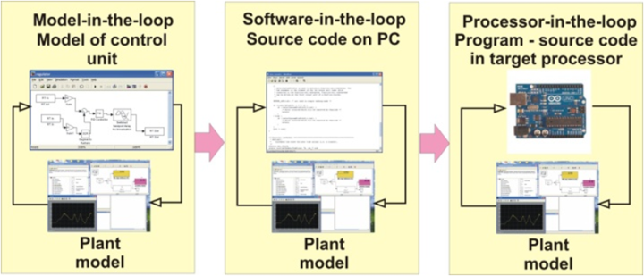
Тестирование модели в цикле (MiL) проводится на ранних стадиях разработки. На этом этапе фиксируется динамика виртуальной модели и создается контроллер на основе входных данных виртуальной модели.
Тестирование программного обеспечения в цикле (SiL). Код тестируется в виртуальной среде, без каких-либо аппаратных средств, чтобы проверить, насколько хорошо программное обеспечение справляется с моделируемой системой.
Тестирование (HIL) - это метод, при котором реальные сигналы от контроллера подключаются к тестовой системе, которая имитирует реальность, обманывая контроллер, заставляя его думать, что он находится в собранном продукте.

Slide 3
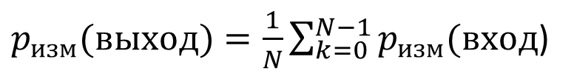
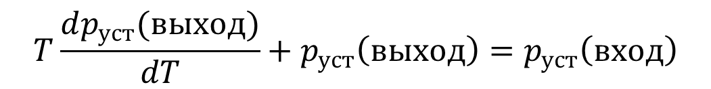
Разработка алгоритма – основные уравнения
3
-ошибка регулирования
$$T\frac{dp_{уст}(выход)}{dT}+p_{уст}\left(выход\right)=p_{уст}\left(вход\right)$$
- апериодический фильтр уставки
$p_{изм}(выход)=\frac{1}{N}\sum_{k=0}^{N−1}{p_{изм}(вход}$)
- фильтр скользящего среднего

Slide 4
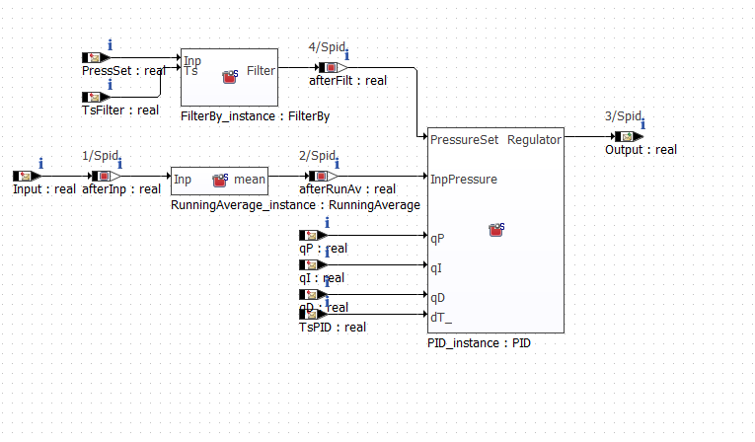
Уставка давления
Выходной сигнал
Входящее давление
ПИД регулятор
Коэффициенты для ПИД регулятора

Slide 5
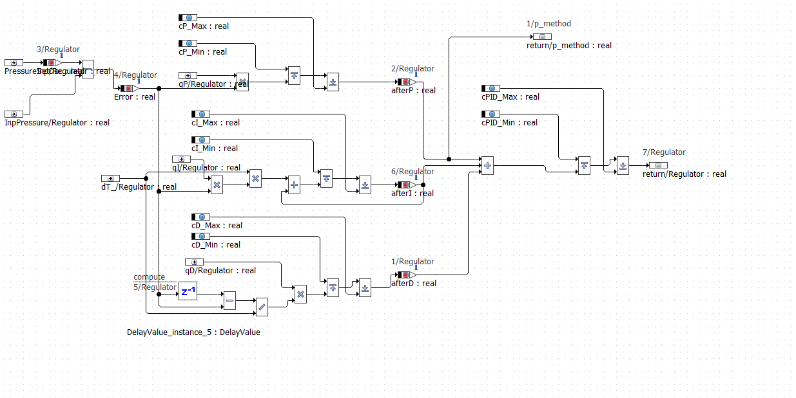
Архитектура ПИД регулятора
Ошибка регулирования
Пропорциональная часть
Выходной сигнал с регулятора
Интегральная часть
Дифференциальная часть

Slide 6
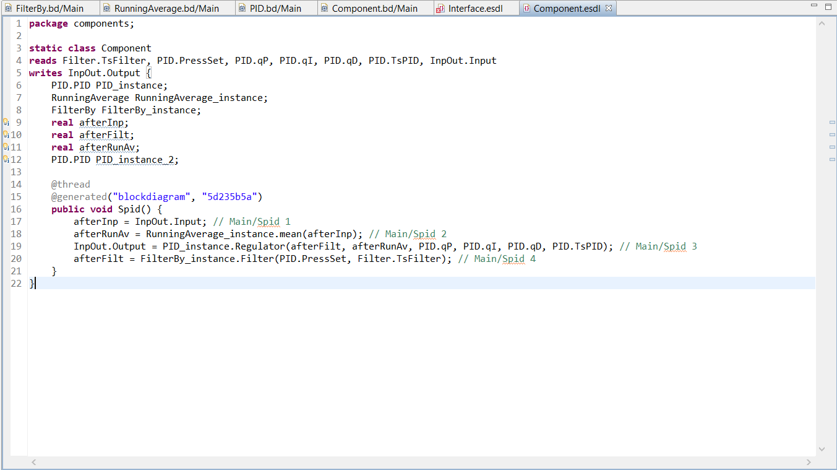
ESDL-файл ПИД регулятора

Slide 7
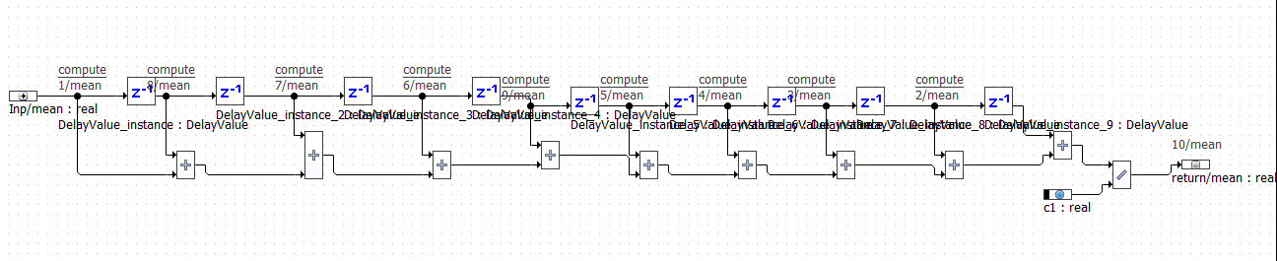
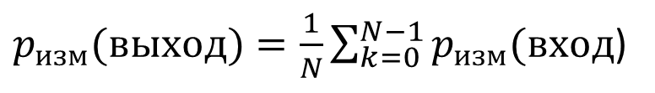
Фильтр скользящего среднего
$p_{изм}(выход)=\frac{1}{N}\sum_{k=0}^{N−1}{p_{изм}(вход}$)

Slide 8
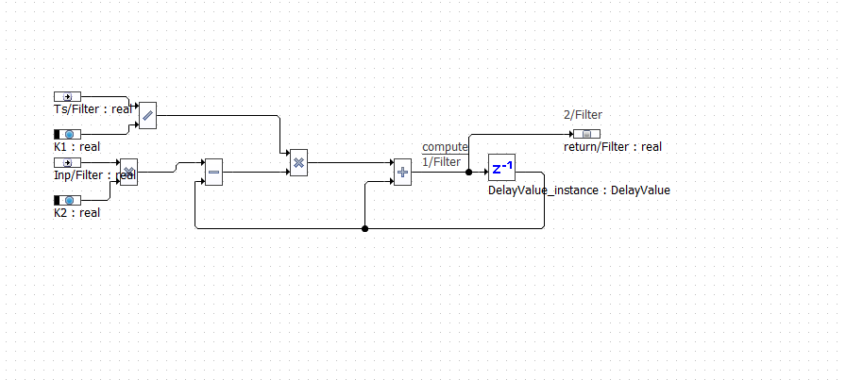
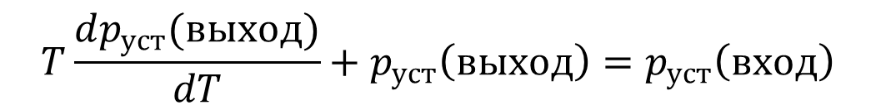
Апериодический фильтр уставки
$$T\frac{dp_{уст}(выход)}{dT}+p_{уст}\left(выход\right)=p_{уст}\left(вход\right)$$

Slide 9
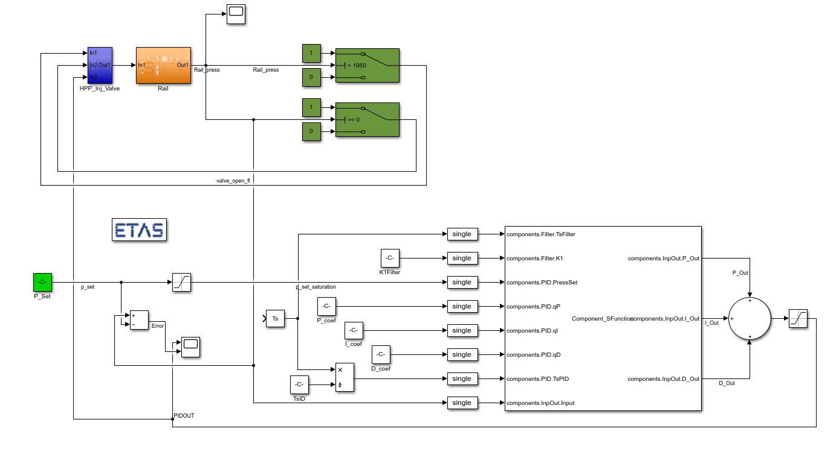

Slide 10
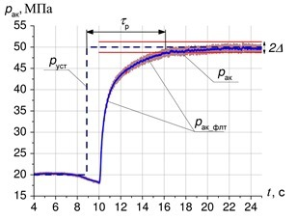
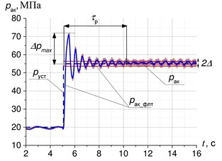
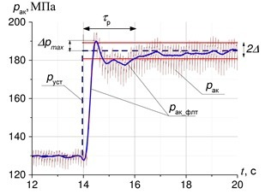
ПИД регулятор долго выходит на режим
Перерегулирование
Приемлемая работа регулятора

Slide 11
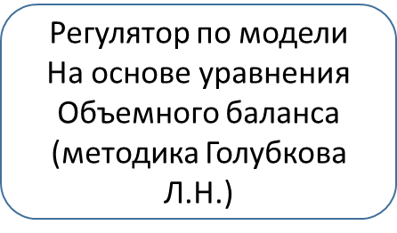
Комбинированный регулятор
управления давлением в ТС
ШИМ сигнал управления
дросселирующим клапаном ТНВД
Уставка давления
Объект управления
ТС аккумуляторного типа
ПИД-регулятор
-
Pак

